Slide 1
STRES YÖNETİMİ 7.STRES ÇÖZÜM YOLLARI-İLETİŞİM

Slide 2
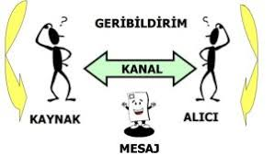
iletişim ” Bilginin, semboller, işaretler, davranışlar, mimikler, vb. şeklinde bir yerden başka bir yere aktarılmasıdır. Bir aktarımın anlamlı olabilmesi, yani alıcı tarafın aktarılan şeyi anlayabilmesi için, aktarım kodlarının her iki tarafça da bilinmesi ve anlaşılması gerekir.”
Gerçek olumlu bir iletişimde olması gereken bir takım özelikler vardır ve koşul düzeyindedir, bunlar empati, saygı, saydamlık ve somutluktur.

Slide 3
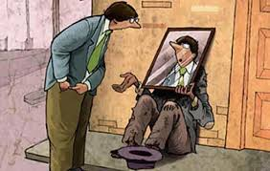
Empati
Empati, diğerinin duygularının yoğunluğunu ve anlatımının algılanma ve anlama yeteneğidir. Bunun algılanıp anlaşıldığının bildirilmesi empati kurulumudur ancak papağan gibi yinelemek olumsuz bir empati girişimidir.

Slide 4

Saygı
Kişinin karşısındakine de, kendine de saygısı olması gereklidir. Kendini kabullenmeyen karşısındaki kabullenemez. İlişkide bulunulan kişi kim olursa olsun kabullenilmelidir. Bu karşı tarafta kabul edildim duygusunu oluşturacaktır.
Saydamlık dürüstlük, içtenlik ve doğruluk anlamına gelir. Yaşadığınız duygunun farkında olmalısınız eğer bunlar uygunsa iletiniz. Mesajınızı alacak kişi hazırsa iletiniz yoksa bu saydamlık olmaz, saygısızlıktır

Slide 5
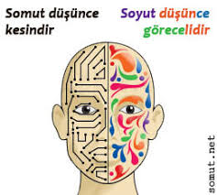
Somutluk
Somutluk konuştuğumuz kişi ile genel konuşma yerine belirgin, kendine özgü duygu, değer düşünce ve sorunların anlatılması için cesaretlendirilmesi olarak nitelendirilir.

Slide 6
Kişilerarası ilişkiler, iletişim temelli gerçekleşmektedir. Bu nedenle iletişimin sağlıklı olması, kişiler için ilişkilerin derin, anlamlı ve doyurucu olmasını sağlarken, sağlıksız iletişim, anlaşılamama duygusu veya istenmeyen yalnızlıktan başlayarak, çok daha derin sorunlara kadar gidebilen durumları meydana getirebilmektedir.
Bununla birlikte pek çok psikolojik ve duygusal sorunun iletişim problemlerinden kaynaklandığı birçok psikiyatrist tarafından vurgulanmıştır.
İnsanların sadece tek düzeyde iletişim kurmaları ve kurdukları iletişimle ilgili konuşmamaları anlaşmazlık, kaygı, karamsarlık, stres, öfke ve tutarsızlıklara neden olmaktadır.
İnsan yaşamında bu kadar önemli olan iletişim kavramı: süreç, etki, fikir, haber, duygu, ifade, anlam, mesafe ve temel eğitim becerileri gibi birçok kavramı içeren karmaşık ve çok boyutlu bir süreç niteliği taşımaktadır.

Slide 7
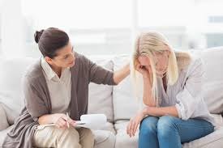
İletişimde en önemli unsur, başkalarıyla iyi iletişim kurabilmek için öncelikle kendimizle çok iyi iletişim kurmamızın gerekliliğidir. Bu durum kişinin benliğinin gelişmesi açısından da önem arz etmektedir.

Slide 8

İyi bir iletişim yeteneği olan kimse, iletişim kurduğu kişinin bedeninin duruşu, sesinin tonu ve iç dünyası hakkındaki ipuçlarını anında görür ve onları anında değerlendirmeye çalışabilir.

Slide 9
Böylelikle birey, kişilerarası ilişkiler açısından iletişim becerilerini kullanarak kendini daha kolay ifade edebilir. Bu sayede bireyin çevresindeki insanlarla ilişkileri pozitif yönde olacağından, birey kişilerarası ilişkilerden kaynaklanan olumsuz duygu durumlarından kolaylıkla sıyrılabilmektedir.
iletişim becerilerini iyi kullanabilen bir bireyin kendi hayatını kontrol edebileceğini, başkaları tarafından kontrol edilmeye çalışıldığında bu durumu engelleyebileceğini, olaylara ve başka bireylere güçlü bir şekilde etki edebileceğini, güvenliği, mutluluğu ve amaçları için davranışlar geliştirebileceğini ve hayatıyla ilgili pozitif değişiklikler yapabileceğini unutmamak gerekmektedir.

Slide 10
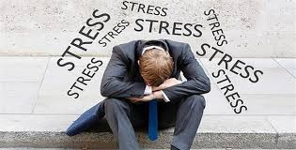
Özellikle spor, sanat vb. alanlarda iletişim becerilerini geliştiren bireylerin stres, öfke, kaygı gibi olumsuz duygu durumlarından sıyrılarak başarıyı, mutluluğu ve çalışma azmini daha kolay yakalayabileceklerini de ifade etmek gerekmektedir.

Slide 11
İletişim Engelleri
Kişisel Etmenler : Kişinin duygu, düşünce, yaşantıları, cinsiyet, yaş, eğitim, kültür gibi faktörler.
Fiziksel Etmenler: İletişim kurulan ortam ve iletişim araçlarından kaynaklı iletişim engelleri
Semantik Faktörler : İletişimde mesaj iletiminde kullanılan şekil ve sembol farklılıklarıdır.
Zaman Baskısı: Bir mesajın veya eylemin tam zamanında alıcısına iletilmesi ve bu konuda yaşanan aksaklıklar.
Algıda Seçicilik : Mesajın bilerek veya bilmeyerek yanlış algılanmasıdır. Kişilerin bir takım önyargılara sahip olmaları, kendilerine gelen mesajları almak istememeleri ve seçici davranmalarından kaynaklı iletişim engelidir.

Slide 12
İletişimin Örgütsel Engelleri
- Örgütsel konum
- Örgütsel kültür
- Psikolojik
- Semantik
- Statü
- Korunma
- Alan
- Hiyerarşi
- Uyutma
- Sınırlama

Slide 13

Yukarıda belirtilen engeller ortadan kaldırılabilir ise iletişim konusunda herhangi bir sorun ile karşılaşılmayacak ve kişi daha az stres faktörü ile karşı karşıya kalacaktır.

